Slide 1
Nätbedrägerier och aktuellt inom it
Robert Riska
Svenska pensionärsförbundet
www.spfpension.fi

Slide 2
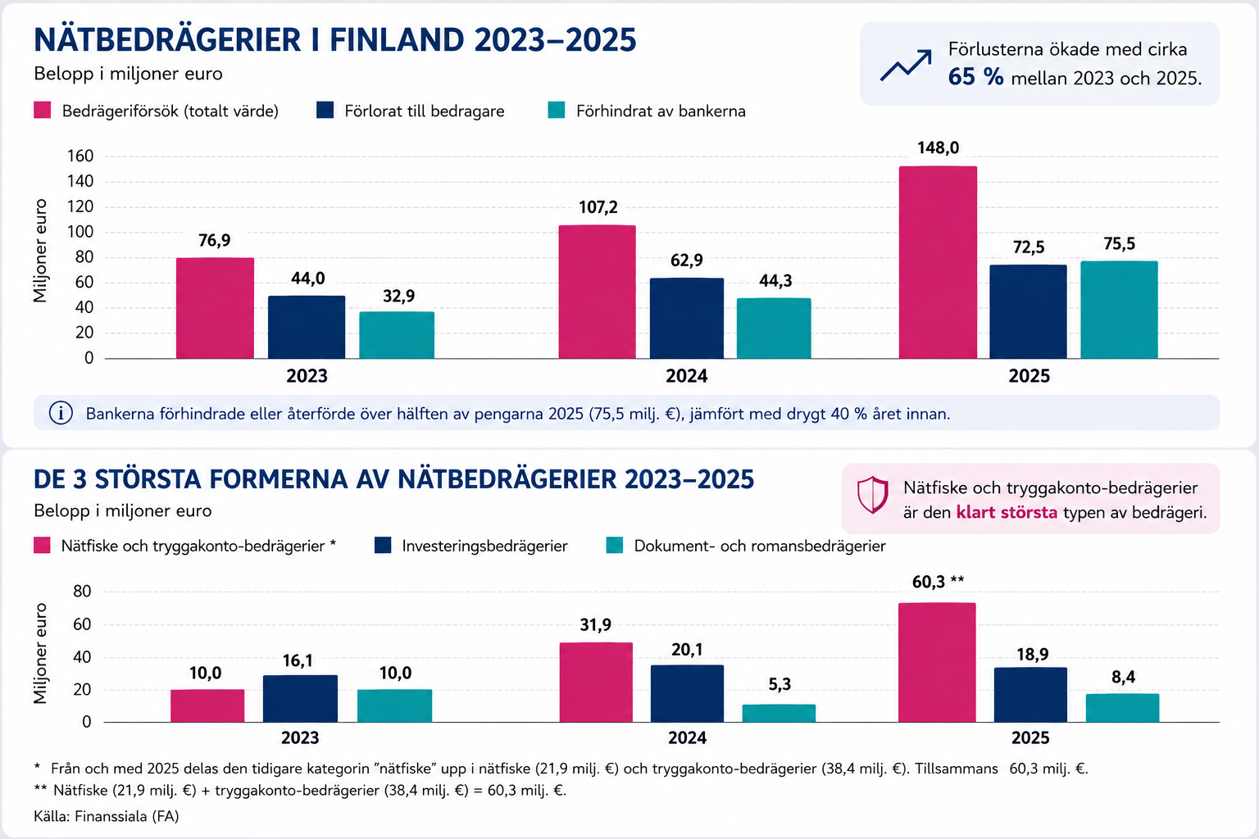

Pengar förlorade i nätbedrägerier
År | Bedrägeriförsök | Förlorat till bedragare
2023 | 76,9 milj. € | ca 44,0 milj. €
2024 | 107,2 milj. € | 62,9 milj. €
2025 | 148,0 milj. € | 72,5 milj. €
Bedrägerityp | 2023 | 2024 | 2025
Nätfiske och trygga konto-bedrägerier | ca 16 milj. € | 31,9 milj. € | 60,3 milj. €
Investeringsbedrägerier | 16 milj. € | 20,1 milj. € | 18,9 milj. €
Dokument-/romansbedrägerier | – | ca 5–6 milj. € | 8,4 milj. €
Källa: Finanssiala

Slide 3
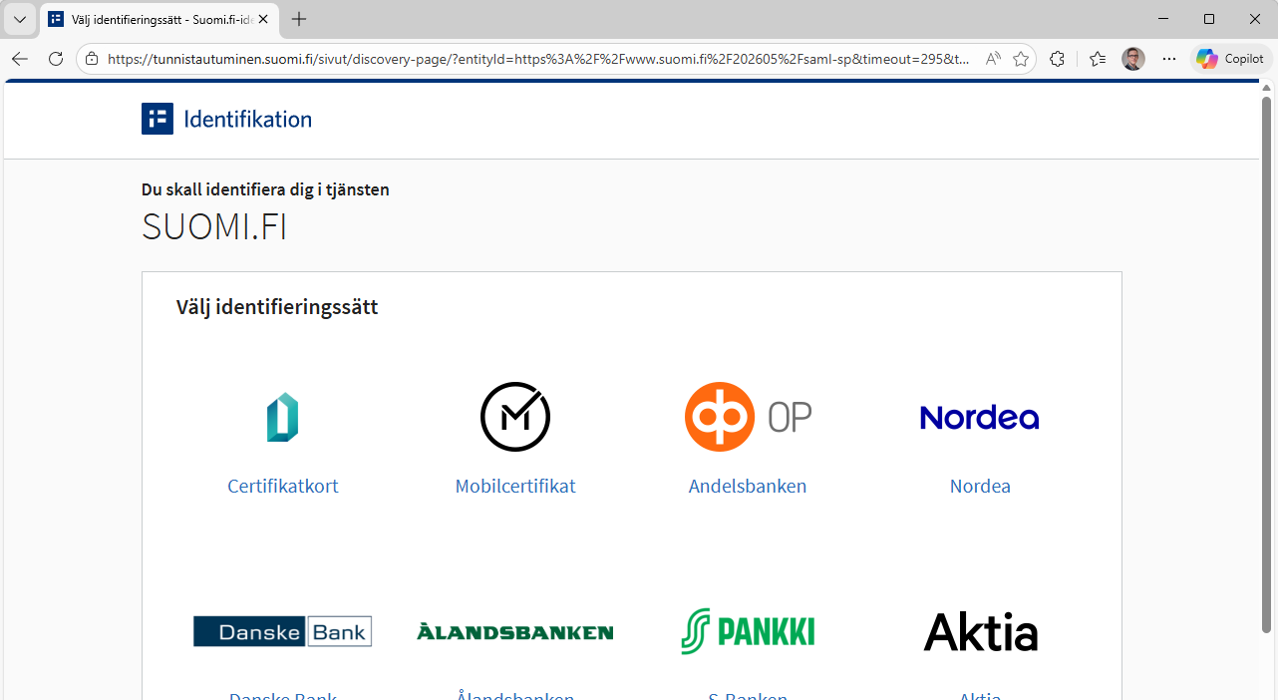
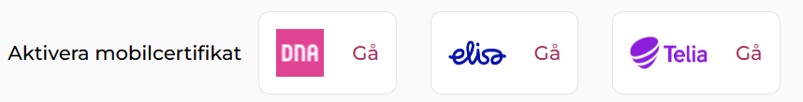
Ta i bruk/använd mobilcertifikat
mobiilivarmenne.fi

Slide 4
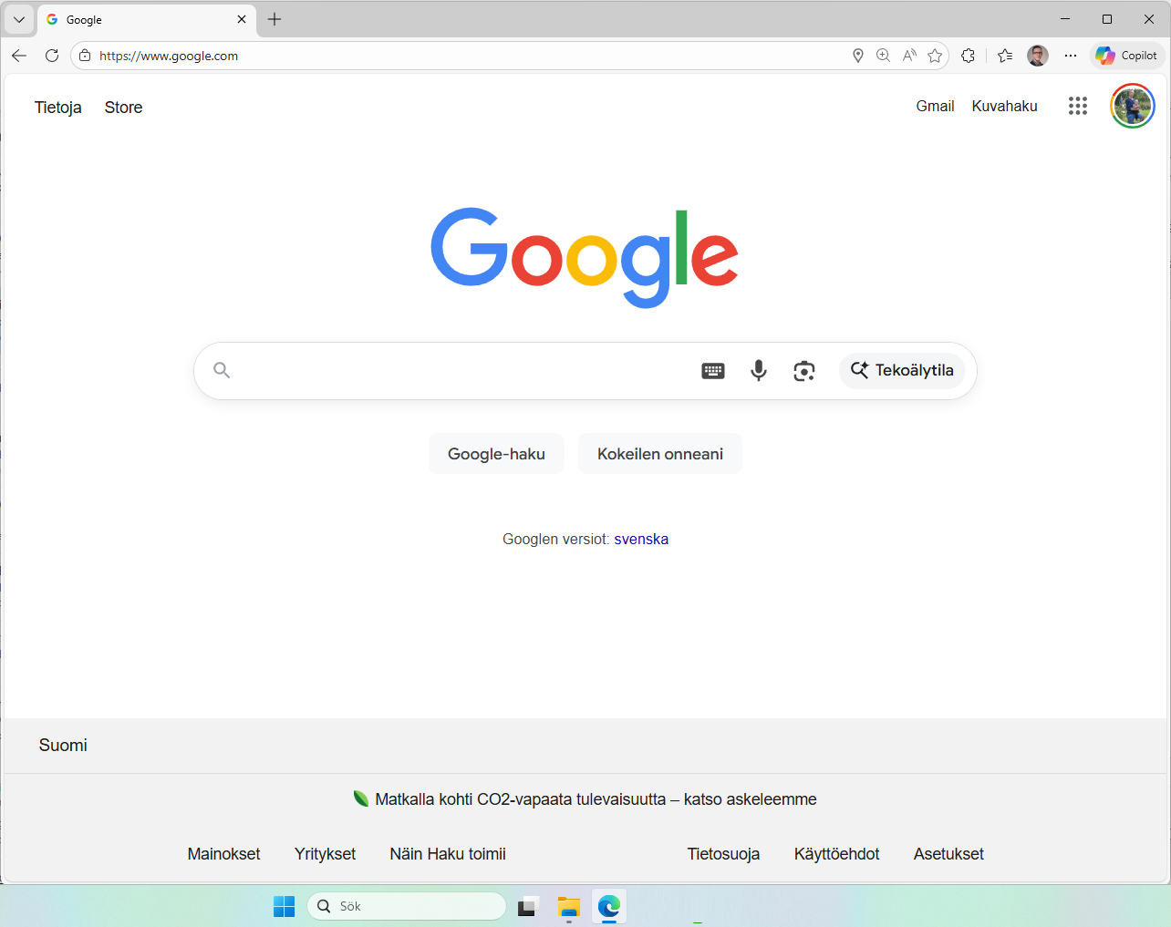

Slide 6
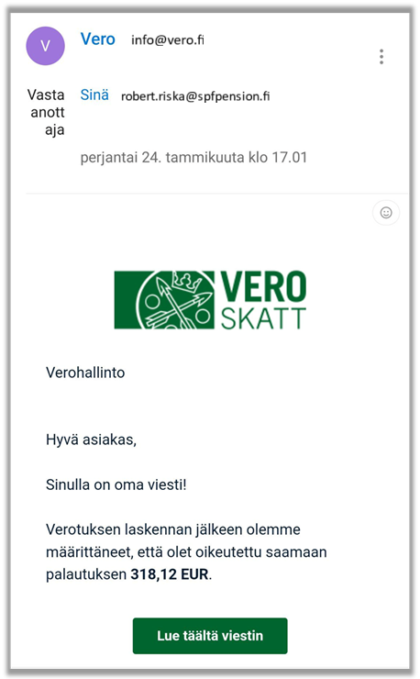
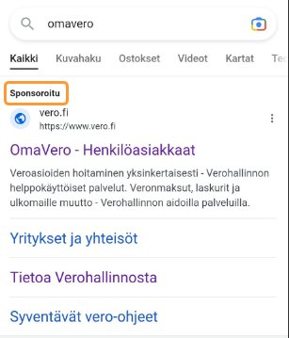
Falska webbsidor och nätfiske

Slide 7
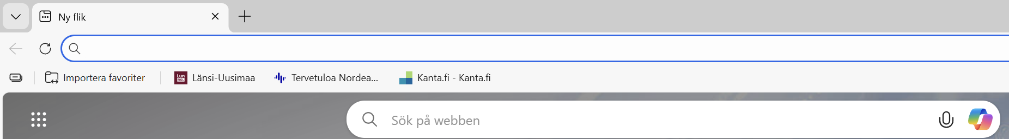

Bokmärken och genvägar på dator
Skapa bokmärken i webbläsaren
eller genvägar på skrivbordet

Slide 8
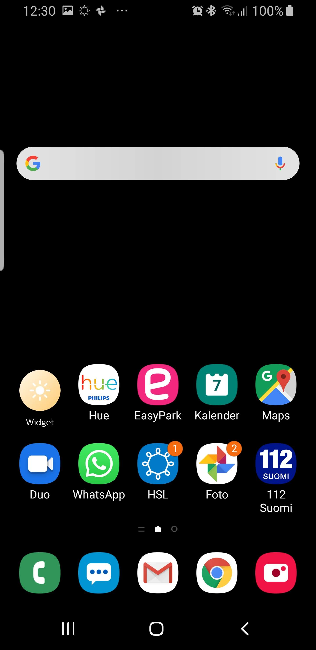





Appar på telefon och pekplatta
Myndighets- och banktjänster
Installera från appbutiken

Slide 9
Så här läser du din post som kommer till suomi.fi
Webbläsaren
Appen

Slide 10
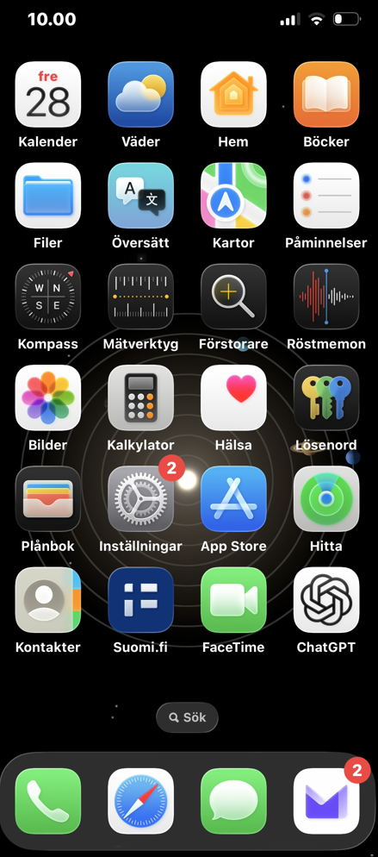

Slide 11
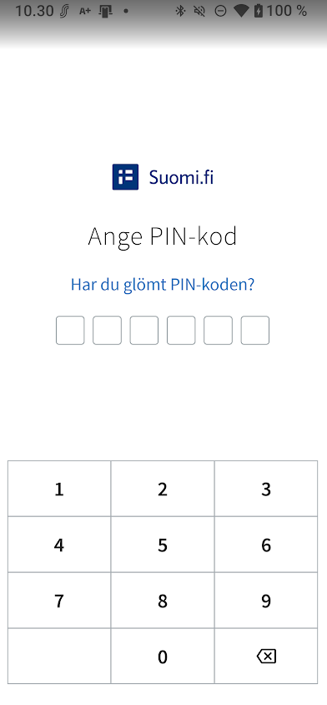

Slide 12
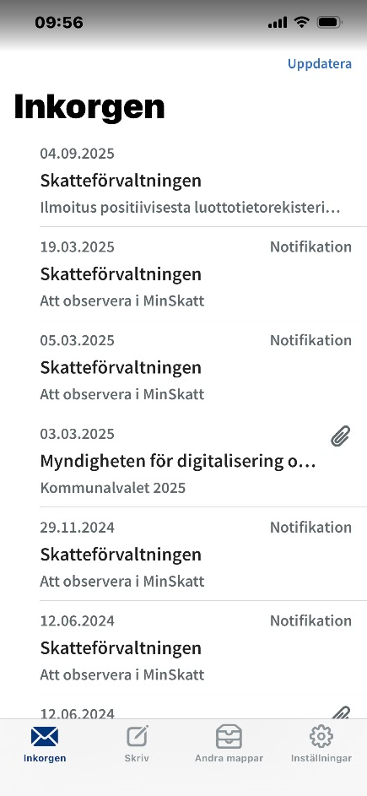

Slide 13
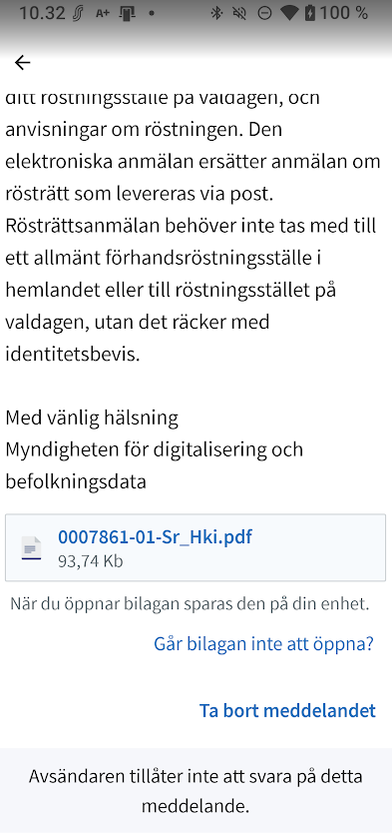

Slide 14
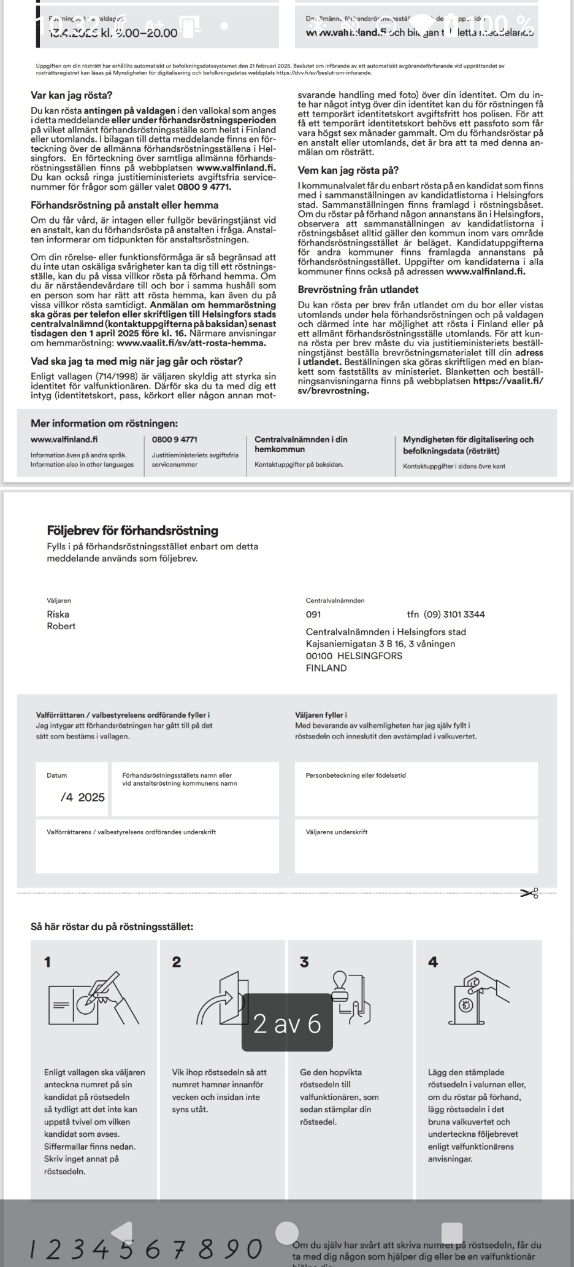

Slide 15
Om det ändå går fel
Kontakta din bank omedelbart, spara numret till spärrtjänst
Gör brottsanmälan till polisen
Mera information
poliisi.fi/sv/bedrageribrott
kuluttajaliitto.fi/se/material/bedragerier-och-natbedragerier

Slide 16
Tack!

